Slide 1
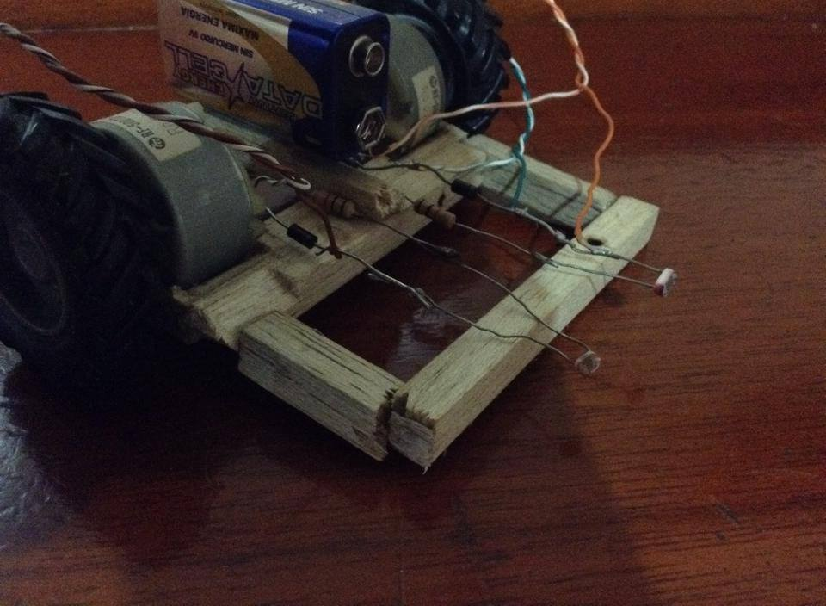
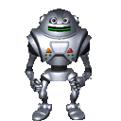
Carro de sensor.
Presentado a : Edgar Darío Peña
Integrantes:
Daniel Pérez
Jorge Luis David
Alejandro Lopera
Cesar Augusto Osorio
Daniel Preciado
Meliza Munera
Meliza Aristizabal.

Slide 2
BOCETO.

Slide 3
OBJETIVOS:
Poner en practica los conocimientos acerca de la robótica obtenidos durante el tercer periodo
Por medio de la construcción de un carro con sensor poner a prueba las habilidades de innovación, creatividad y emprendimiento.
Por medio de la construcción de este proyecto tener mas relación o conocimiento con el concepto de robótica.

Slide 4
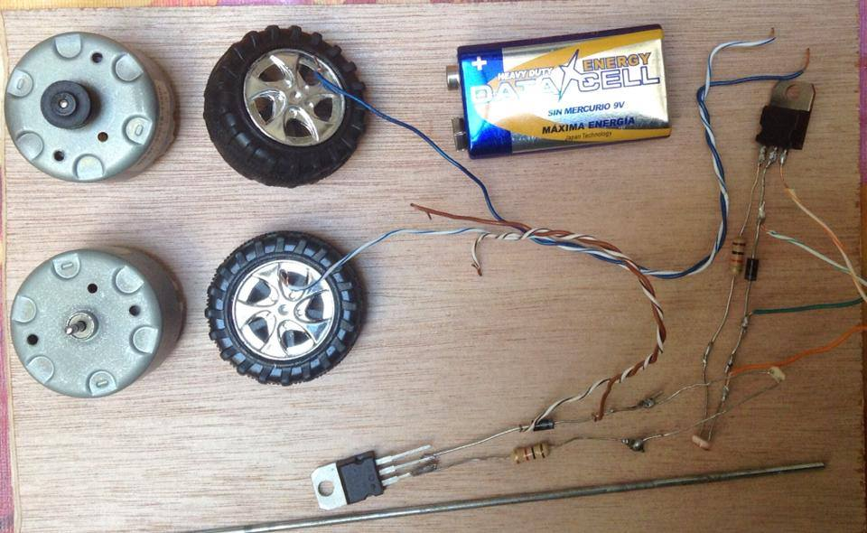
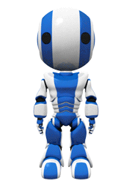
MATERIALES:
Llantas
Motores
Leds
Madera
Una pila
Resistencia
Pegante(el que se desee9

Slide 5
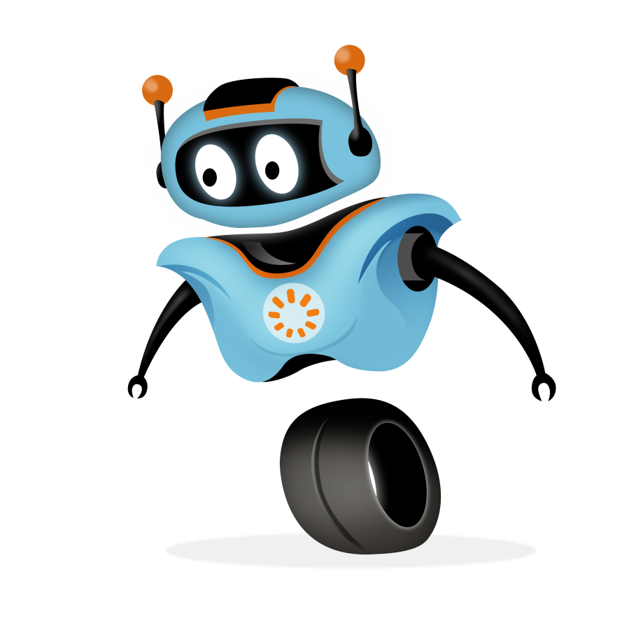
EVIDENCIAS.

Slide 6
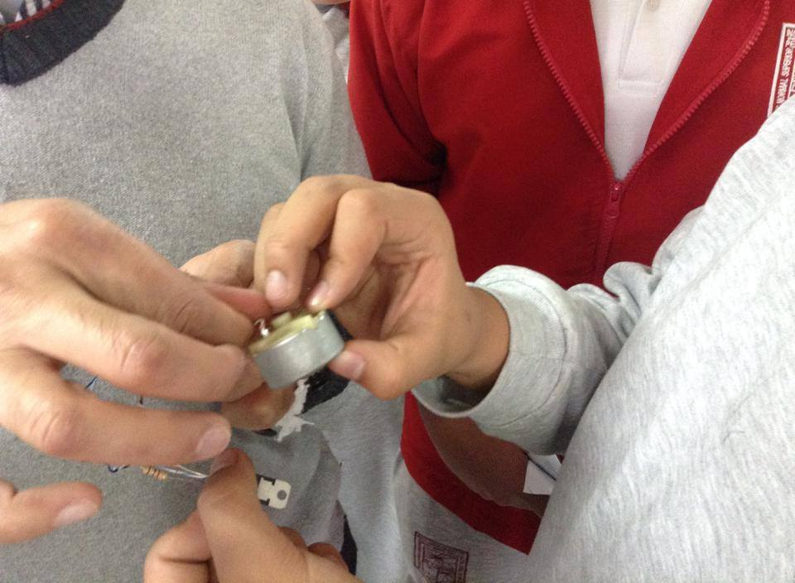
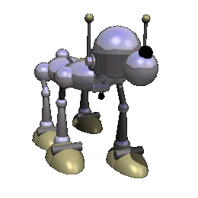

Slide 7
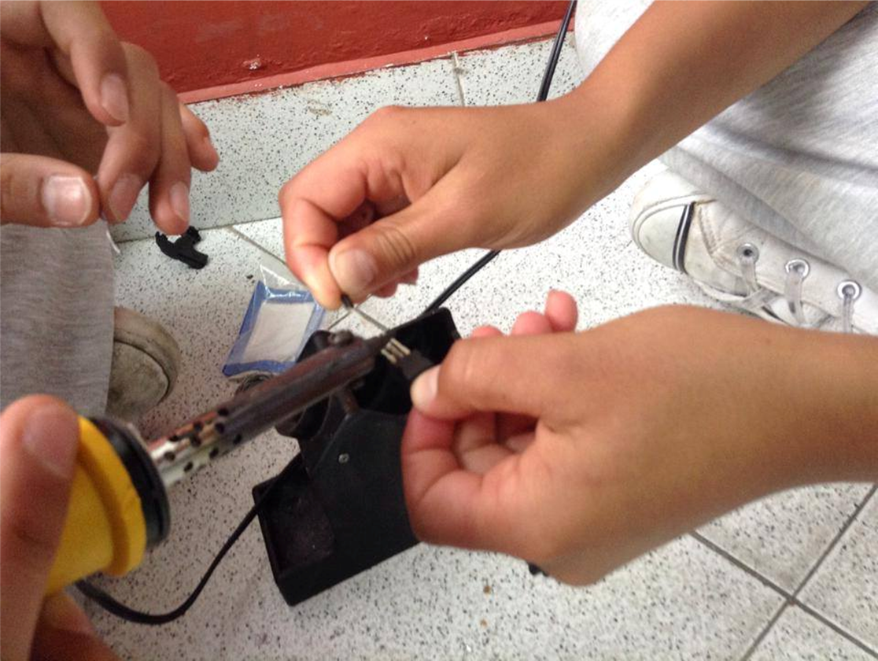
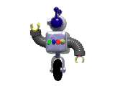

Slide 8
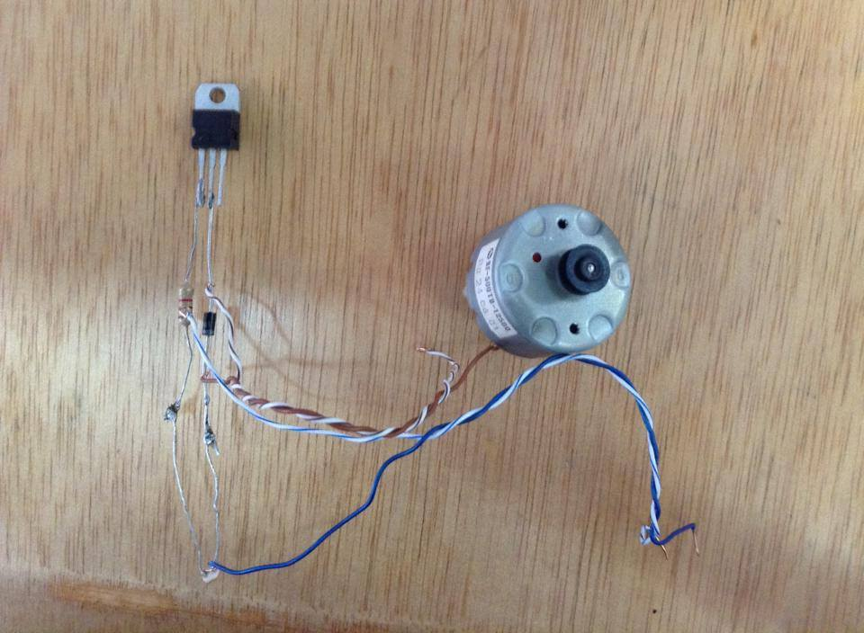
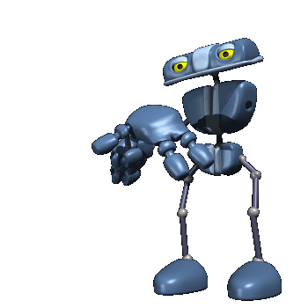
Observaciones:
El proyecto que realizamos ha contribuido de manera muy importante para identificar y resaltar los puntos que hay que cubrir y considerar para llevar acabo una implementación exitosa de los sistemas de información.

Slide 9
Conforme fuimos realizando este proyecto nos fuimos percatando de muchas cosas que antes no habíamos considerado, que ignorábamos. Pudimos percatarnos como lo hemos venido mencionando de la importancia de saber las necesidades de la gente, pero también pudimos detectar algunos puntos clave para afianzar muchos procesos, detectar áreas de oportunidad para mejorar el servicio al cliente en distintos departamentos de la empresa, tener una visión más clara de la funcionalidad de la empresa, saber que existen gastos que se pueden disminuir, y sobre todo del tiempo que la gente utiliza en encontrar información para poder resolver problemas o tomar cierto tipo de decisiones. Muchas de las veces el obtener algún reporte con ciertas características les lleva la labor de un día.

Slide 10
Conclusiones
Este tipo de proyectos son de gran ayuda ya que contribuyen a la hora de resolver posibles problemáticas
La construcción de la robótica aporta al desarrollo de habilidades como lo es: emprendimiento, innovación y la creatividad
Este trabajo nos permitió acercarnos mucho mas a la robótica

